Slide 1

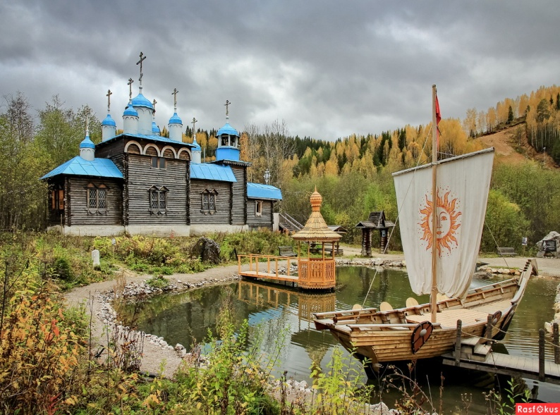
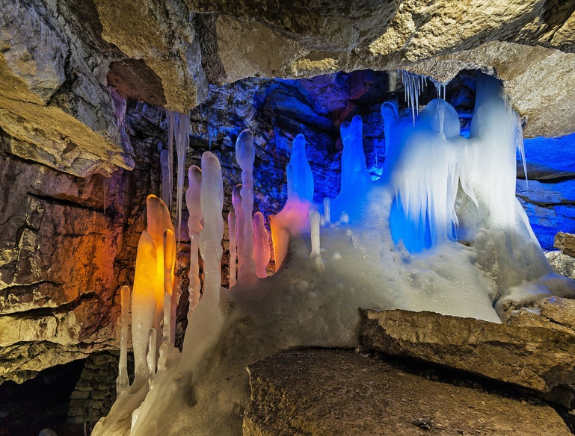
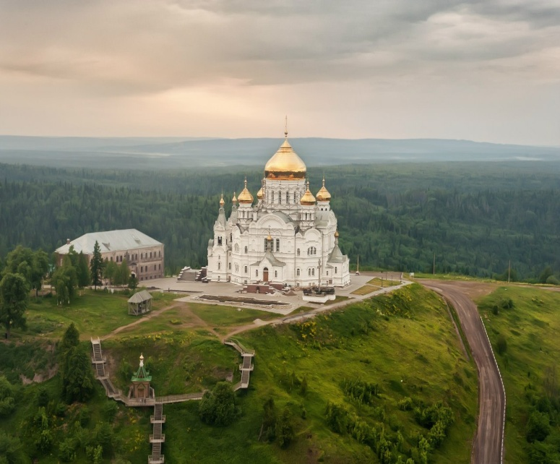
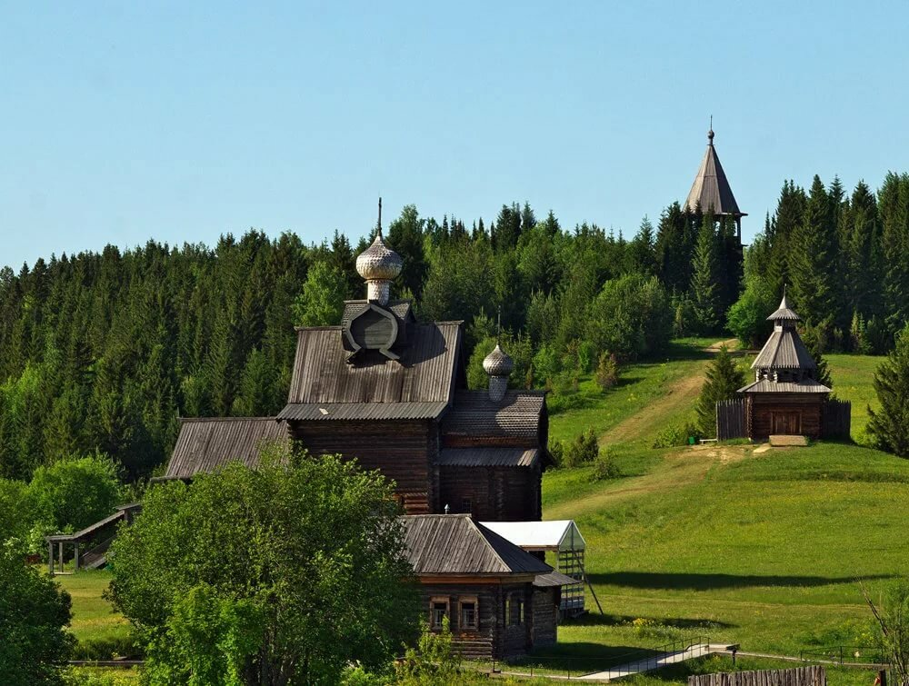
«Наша малая родина – Пермский край»
Володина Елена Юрьевна
МАДОУ «Детский сад №59» г. Березники

Slide 2
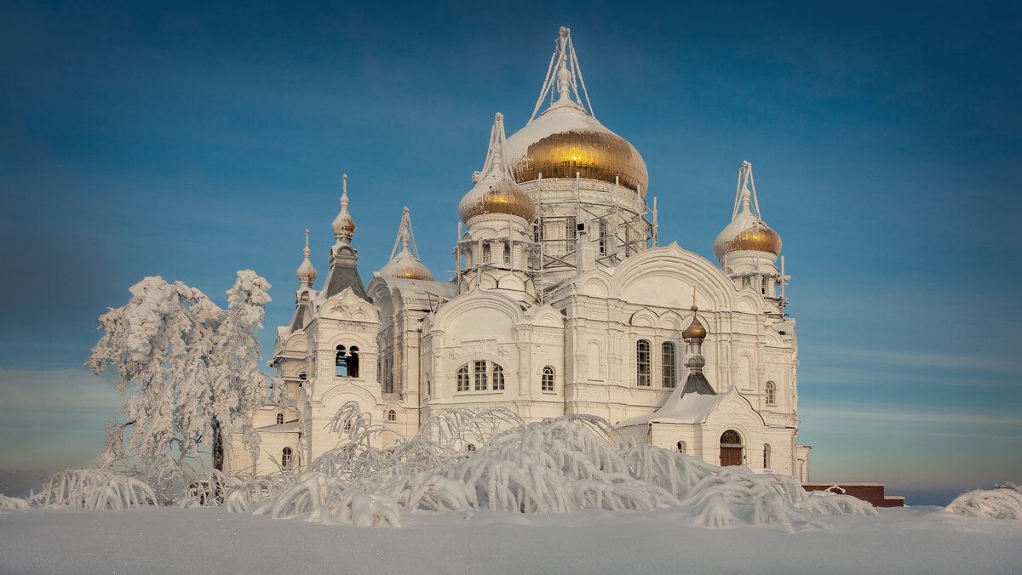
Белогорский Свято-Николаевский Мужской Монастырь.
В 1891 году на горе Белой, в память чудесного избавления наследника Российского престола Цесаревича Николая от опасности в Японии, был установлен семисаженный крест (10 м 65 см), прозванный в народе Царским. Затем, здесь же в 1897 году и был основан монастырь. Находится он в 85 километрах от города Перми и в 50 километрах от города Кунгура на высоком холме. Особенно красив и величественен монастырь в зимнее время.

Slide 3
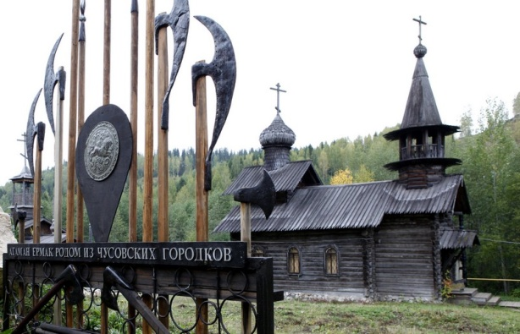
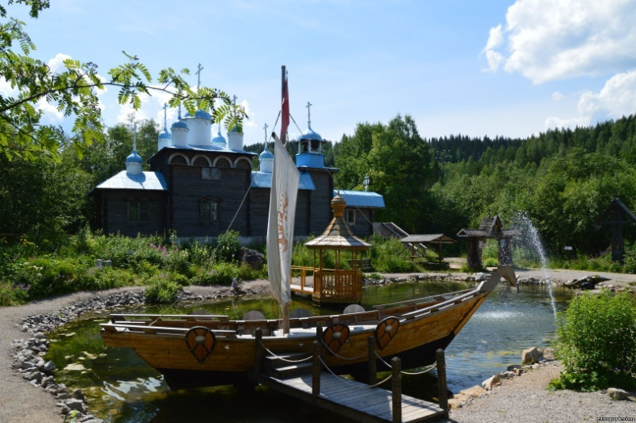
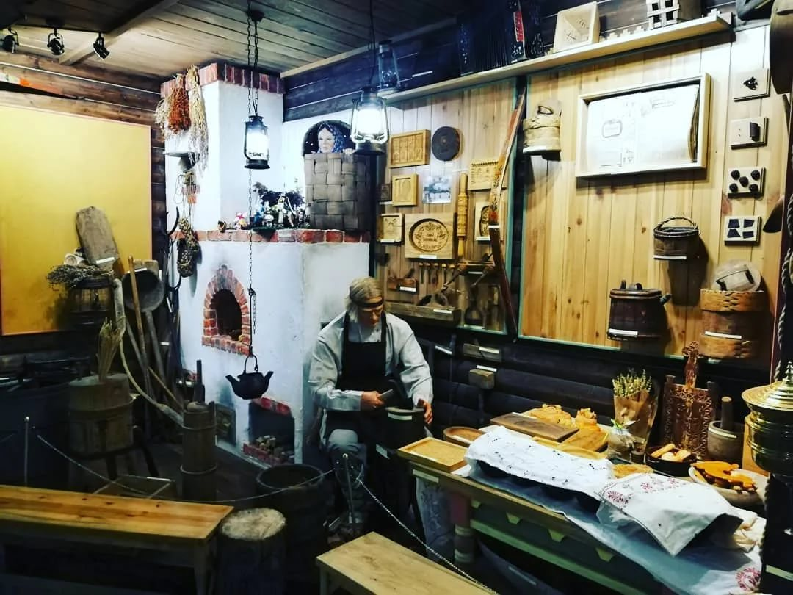
Этнографический парк истории реки Чусовой.
Музей под открытым небом расположен у подножия Арининой горы, на берегу горной речки Архиповки, в нескольких км от него - город Чусовой (130 км от Перми). Создан парк в 1954 году. Основная экспозиция посвящена крестьянскому быту 19 – начала 20 в.в.
Крестьянская изба, кузница, пожарная каланча, гончарная мастерская (где до сих пор изготавливают различную глиняную утварь), балаган (музей-театр деревянной игрушки), несколько часовен - все это натуральное, все это можно потрогать руками и не только потрогать, а и поиграть на балалайке или поработать в кузнице с настоящими мехами.

Slide 4
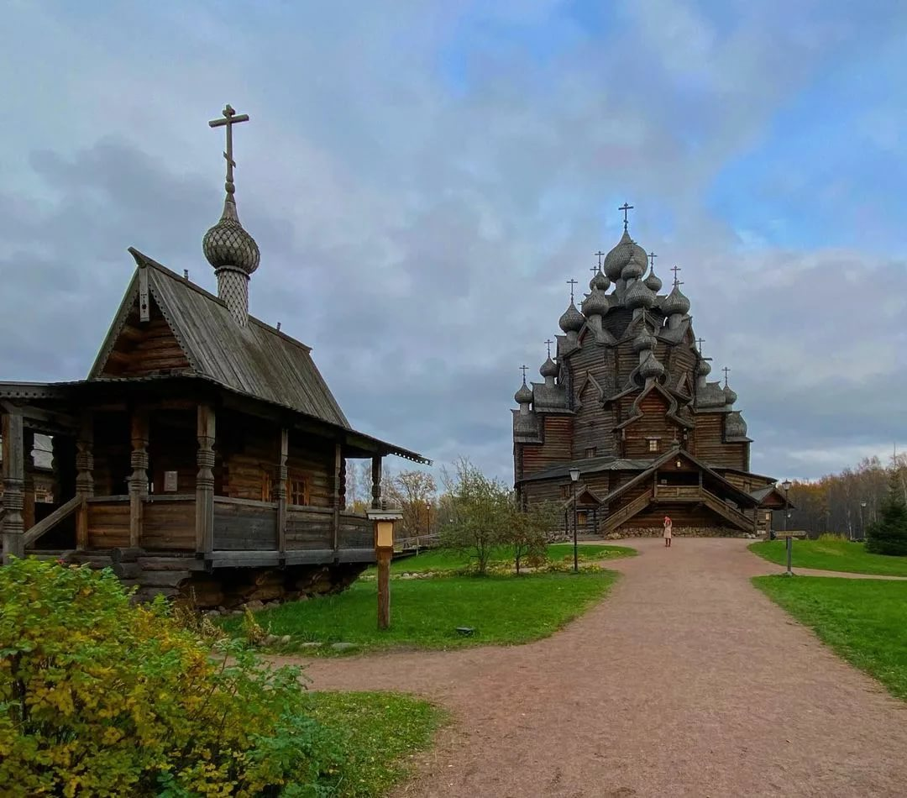
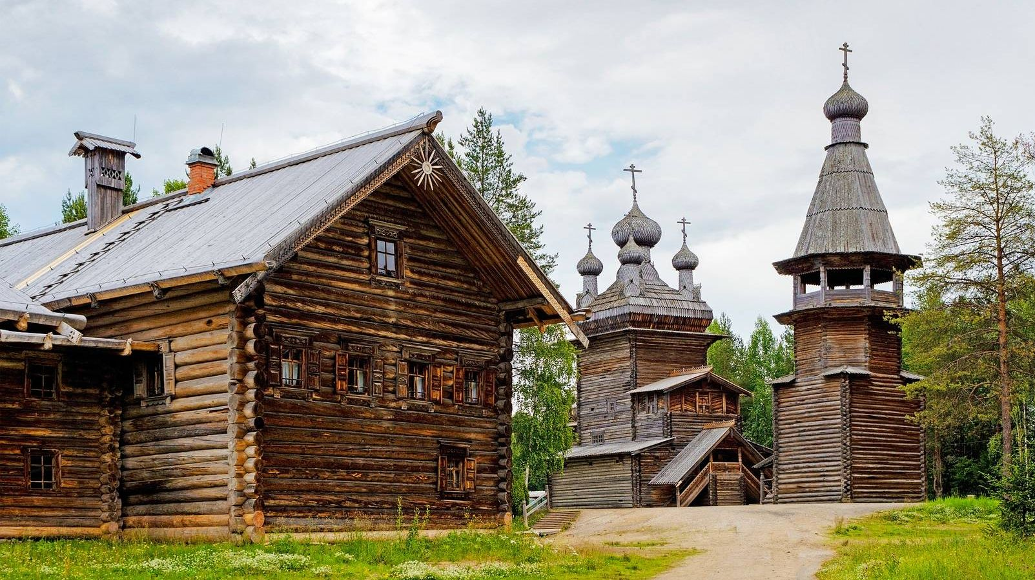
Село Хохловка
архитектурно-этнографический музей.
Музей был создан в 1969 году. Село расположено в очень красивом месте: на высоком мысу, окруженном водами Камского водохранилища. Здесь воссозданы жилье и хозяйственные постройки XVII-XX вв., свезенные сюда с территории Пермского края. Музейный комплекс делится на сектора в соответствии с основными этнографическими зонами края: Северо-Западное Прикамье (Коми-пермяцкий сектор), Северное Прикамье, Южное Прикамье, где выделяются солепромышленный, сельскохозяйственный комплексы и “Охотничье становье”.

Slide 5
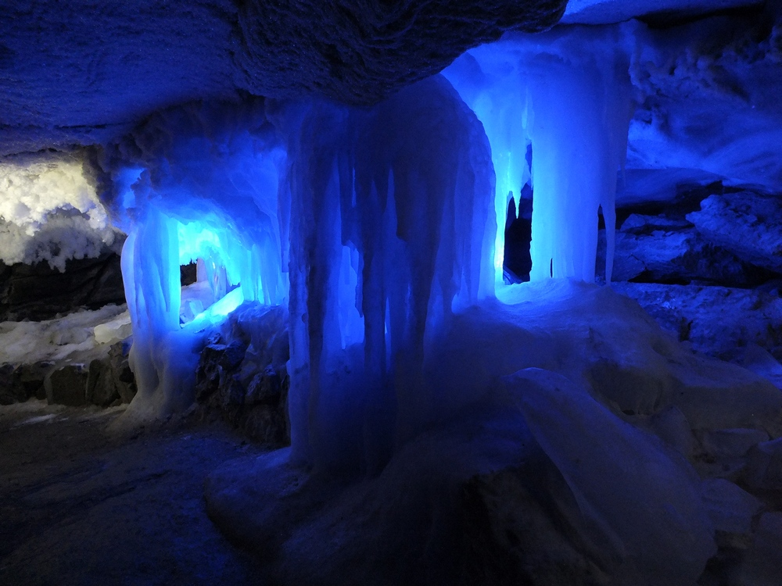
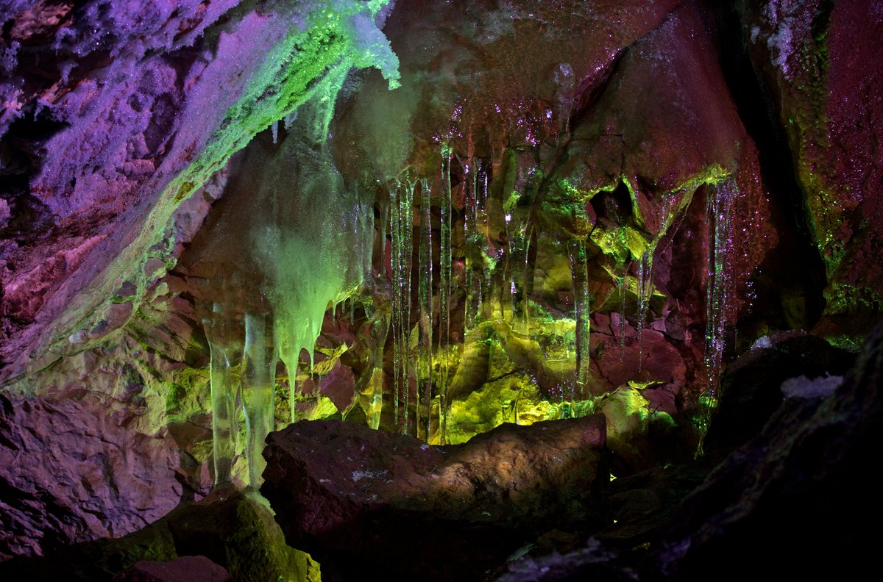
Кунгурская ледяная пещера
Пещера находится на правом берегу реки Сылвы на окраине города Кунгур.Это дна из крупнейших карстовых пещер в Европейской части России. Протяжённость пещеры составляет около 5700 м, из них только 1500 м оборудовано для посещений туристами. Кунгурская пещера содержит 58 гротов, 70 озёр, 146 т. н. «органных труб» (самая высокая — в Эфирном гроте, 22 м) — высоких шахт, доходящих почти до поверхности. Возраст пещеры оценивается в 10-12 тысяч лет. Это одна из самых красивейших пещер мира. Красота ее гротов меняется вместе с временами года, однако в зимний период пещера особенно великолепна.

